Slide 1
Проект «Комнатные растения – наши друзья»
Маслова Светлана Ивановна
Воспитатель МДОУ «Ельниковский детский сад «Теремок» комбинированного вида

Slide 2
Паспорт проекта
Вид проекта: познавательно-исследовательский, творческий, групповой, краткосрочный.
Срок реализации: 1 неделя.
Участники проекта: воспитатель, дети первой младшей группы (2-3 лет), родители.
Предполагаемые результаты:
1. Повышение общего уровня знаний о комнатных растениях.
2. Понимание необходимости бережного отношения к растениям.
3. Проявление интереса к процессу по ухаживанию за растениями.
4. Развитие исследовательской деятельности дошкольников в ходе совместной практической деятельности с воспитателем.
Интеграция образовательных областей: «Познавательное развитие», «Социально-коммуникативное развитие», «Речевое развитие», «Художественно-эстетическое развитие».
Формы реализации проекта: НОД, беседа, игровая, трудовая деятельность детей, работа с родителями.
Цель: развивать интерес к окружающему миру; расширять у детей знания и представления о комнатных цветах и их свойствах, прививать детям внимательное и бережное отношение к растениям; развивать любознательность.
Задачи:
1. Закрепить знания детей о комнатных растениях (2-3 комнатных растений).
2. Учить сравнивать растения, находить сходство и различия во внешних признаках .
3. Дать представления о размножении комнатных растений; учить последовательности во время посадки.
4. Формировать бережное отношение к цветам, развивать желание ухаживать за ними.
5.Воспитывать любовь к прекрасному, красоте окружающего мира.
6. Закреплять умение отражать полученные впечатления в творческих работах.

Slide 3
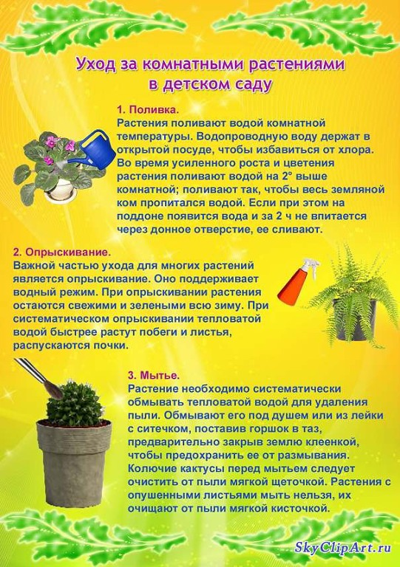
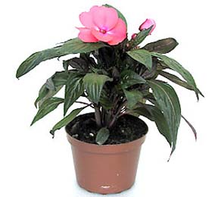
ЭТАПЫ РЕАЛИЗАЦИИ ПРОЕКТА:
1 этап Подготовительный
Формирование проблемы, определение задач.
Изучение методической литературы по данной теме.
Подбор дидактических игр, художественной литературы.
Создание предметно-окружающей среды в группе.
Привлечение родителей.
Бальзамин
Хрустит за окошком морозный денёк,
Стоит на окошке цветок – огонёк!
Малиновым цветом цветут лепестки,
Как будто и вправду горят огоньки.
Его поливаю, его берегу.
Его подарить никому не могу!
Уж очень он ярок, уж очень хорош,
Уж очень на мамину сказку похож!

Slide 4
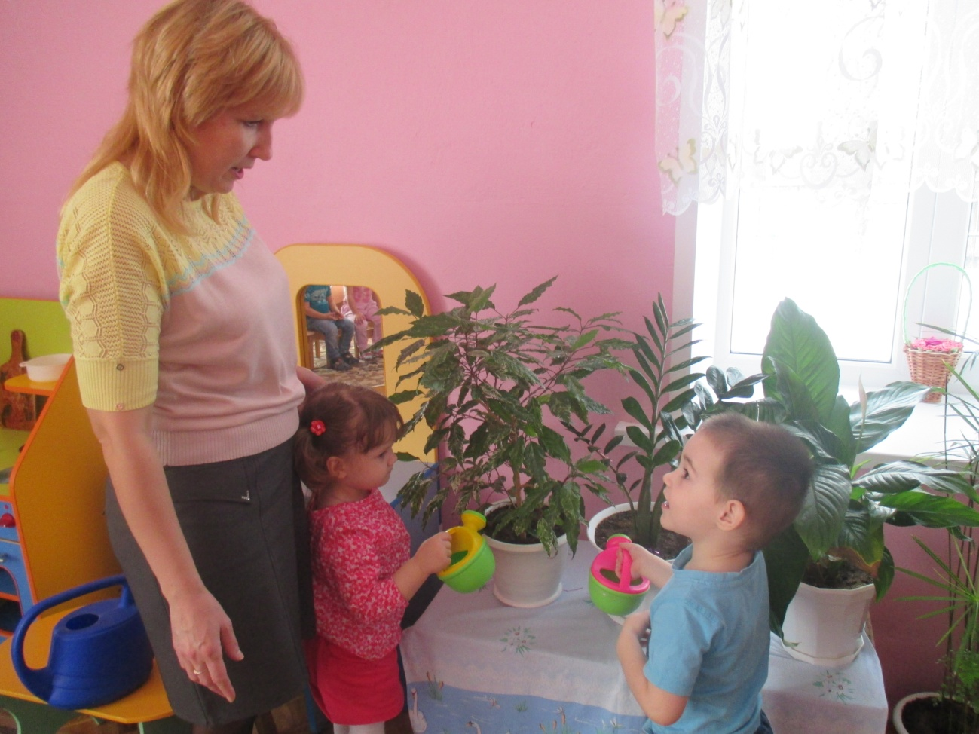
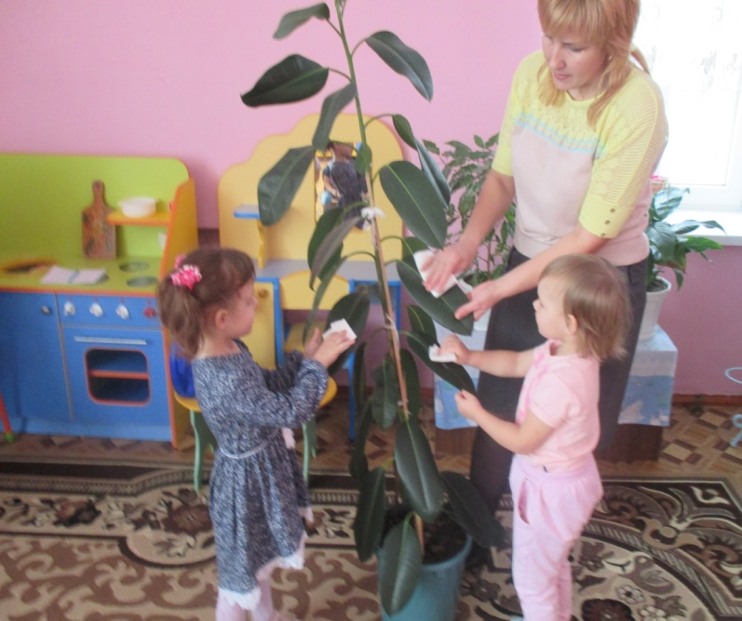
2 этап основной
Беседы с детьми:
«Лекарственные комнатные растения».
«Уход за комнатными растениями».
Катя леечку взяла,
Все цветочки полила
Пусть попьют водички
Цветочки – невелички.
Мягкой тряпочкой листочки
Протирала Олечка.
Пыль дышать мешает
Поры закрывает.

Slide 5
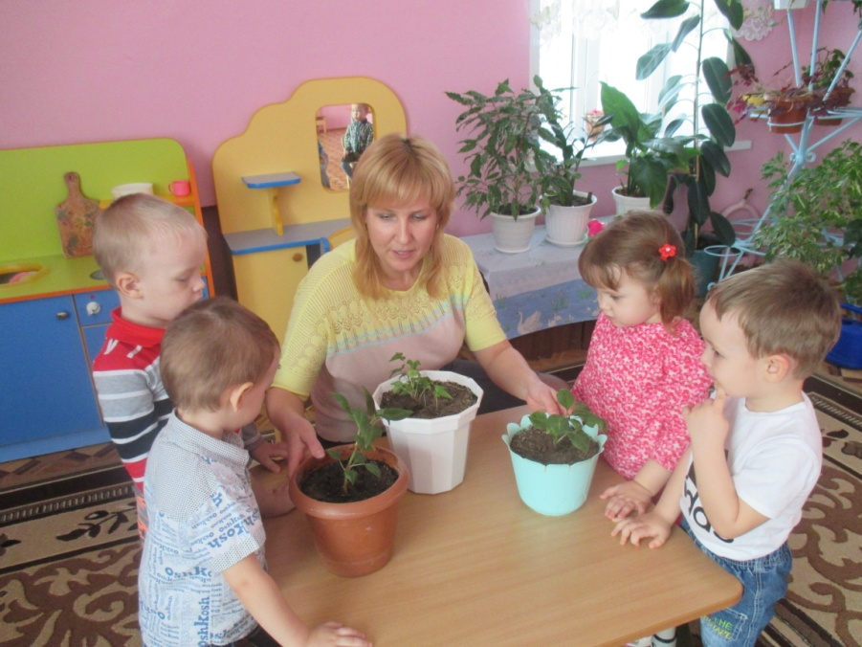
Дидактические игры
Что изменилось?
Найди такой же.
Где спряталась матрёшка?
Что растениям необходимо для роста.

Slide 6
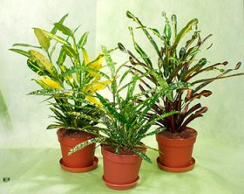
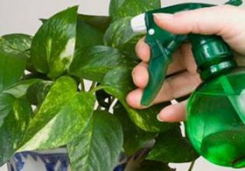
Игра «Что растениям необходимо для роста» (расположить карточки по порядку).

Slide 7
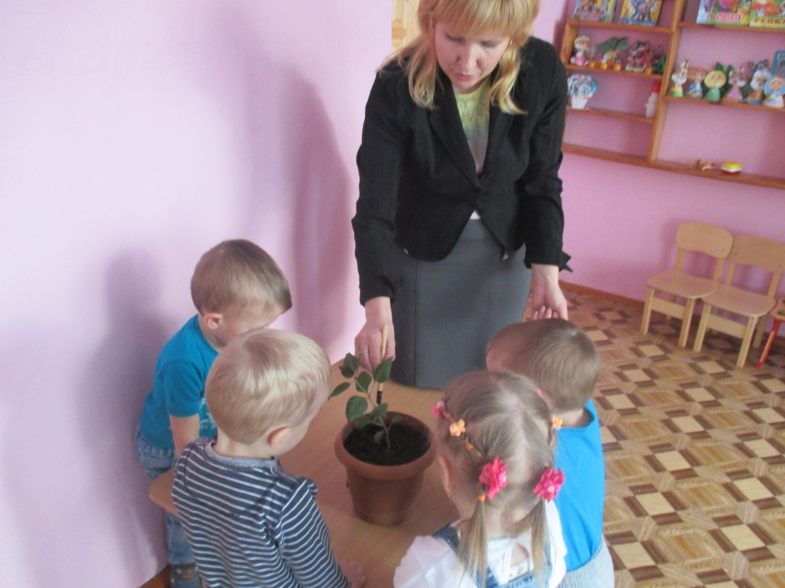
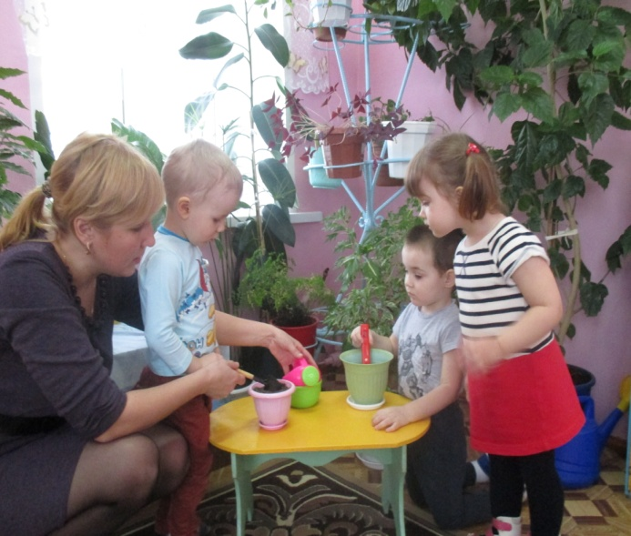
Чтение художественной литературы:
-стихотворение Е.Благининой «Огонёк», А.К.Толстой «Колокольчики мои…», Я.Колас «Цветок».
Совместная и самостоятельная деятельность.
Наблюдения за растениями в уголке природы.
Наблюдения за трудом воспитателя по уходу
за растениями уголка природы (труд с целью помочь)

Slide 8
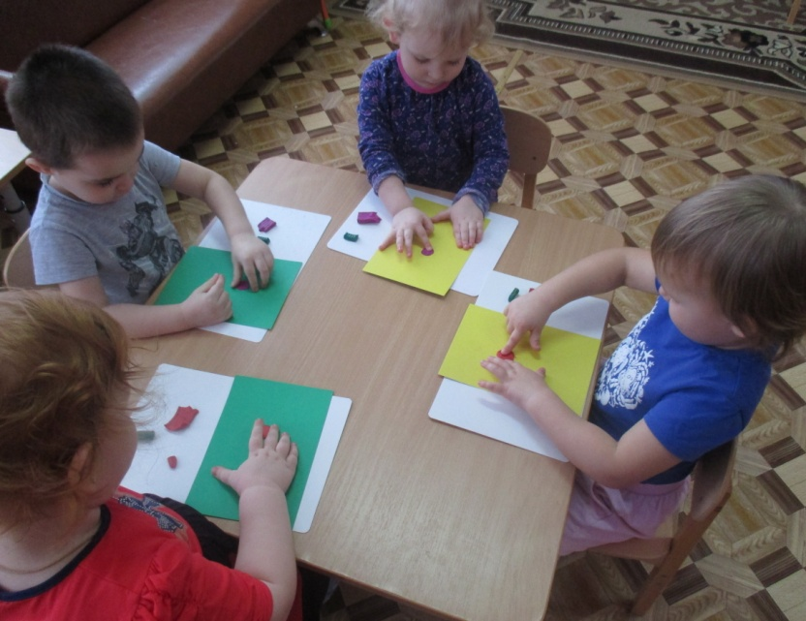
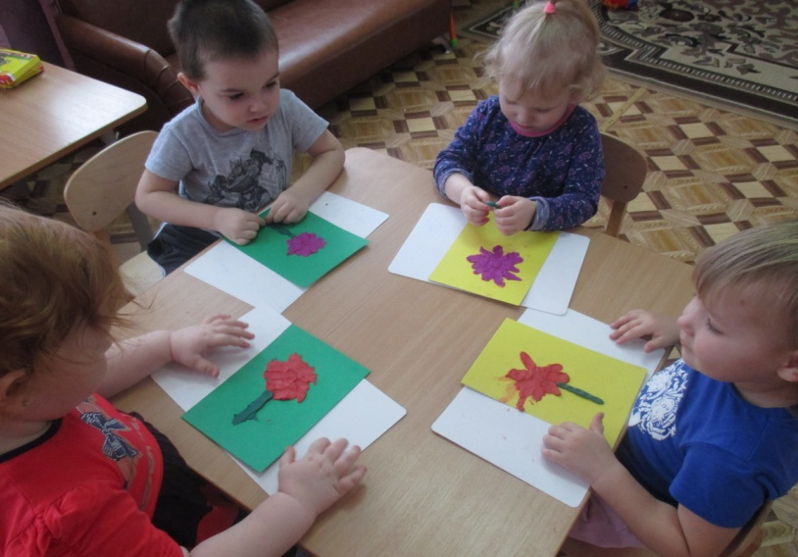
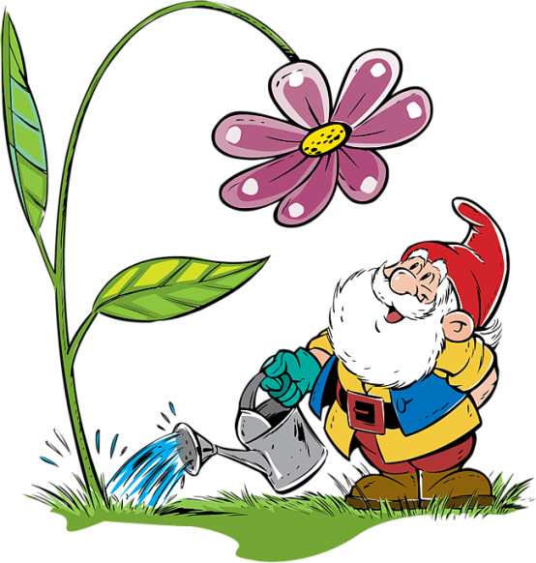
Художественное творчество
Лепка на тему «Цветы»
На окне в такую рань
Распустилась герань.
Круглые листочки,
Пышные цветочки.
Даже очень хороши –
Так решили малыши.

Slide 9
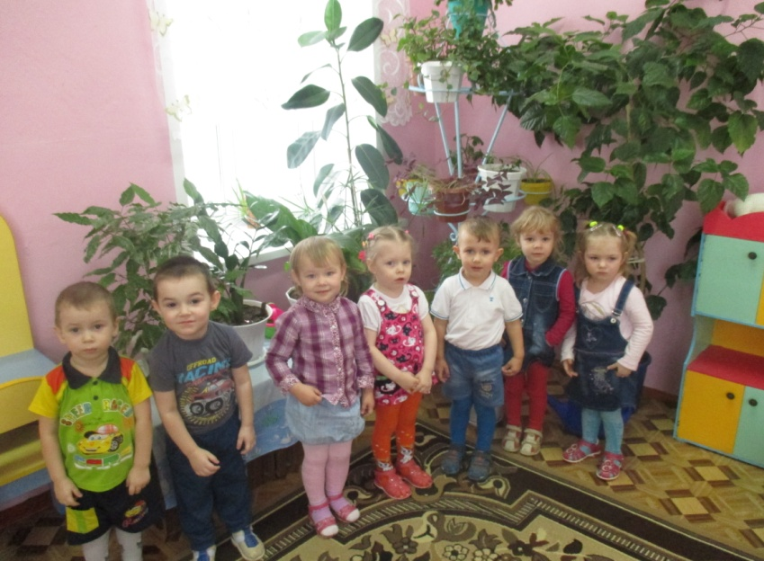
Пополнение развивающей среды
Пополнение уголка природы необходимым
оборудованием (леечки, тряпочки, ведерки, фартучки);
Оснащение экологической зоны в группе новыми растениями;
Иллюстрации;
Картотека дидактических игр по знакомству с комнатными растениями.

Slide 10
Работа с родителями
Разработка консультаций.
Анкетирование.
Беседа: «Как дети совместно с родителями
дома ухаживают за комнатными растениями».
Акция «Подари растение детскому саду»

Slide 11
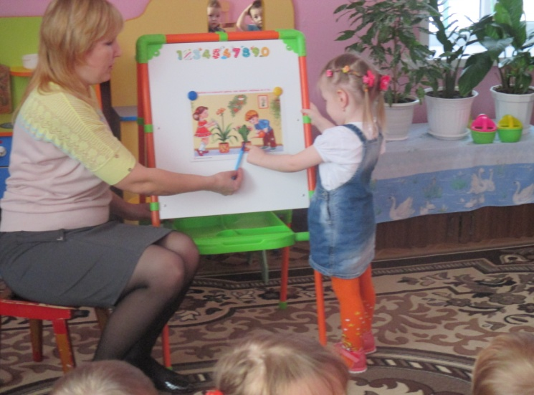
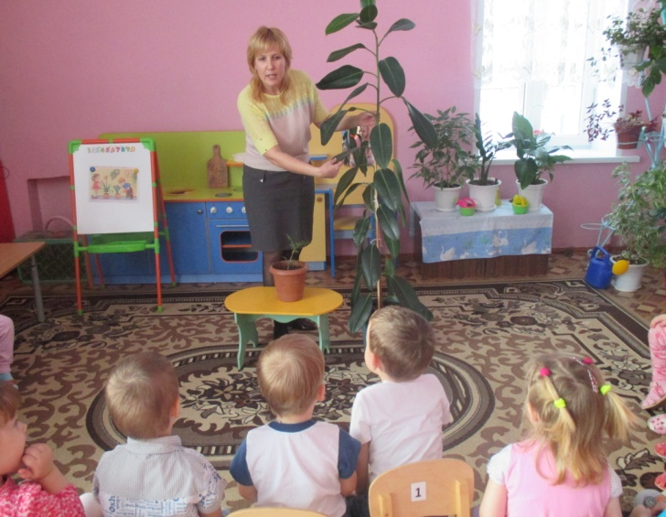
3 этап Итоговый
Итоговое НОД «Мы знакомы с комнатными растениями».

Slide 12
Результат реализации проекта:
- Расширили и обогатили знания детей о
растительном мире;
- Сформировали представления о взаимосвязях
в природе;
- Способствовали развитию наблюдательности
и интереса к природе, эстетических чувств, любви
и бережного отношения к комнатным растениям.

Slide 13
-

